Slide 1
독도, 일본의 인정
산업복지학과
21517270
유 경우
역사적 사실로 알 수 있는 독도의 주인

Slide 2
Index
1. 독도의 역사
2. 일본이 인정하 증거
2-1. 돗토리번의 답변서
2-2. 조선국교제시말내탐서
2-3. 원록구병자년조선주착안일권지각서
2-4. 개정일본여지로정전도
2-5. 삼국접양지도
3. 연합국최고사령관각서
4. 샌프란시스코 강화조약
5. 총평
6. Q&A

Slide 3
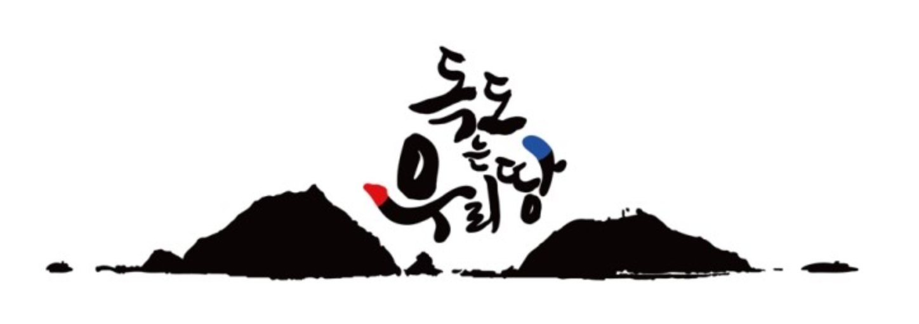
1.독도의 역사

Slide 4
1. 독도의 역사
2003년- 독도 우편번호 부여
2005년- 독도 방문 허용 확대

Slide 5
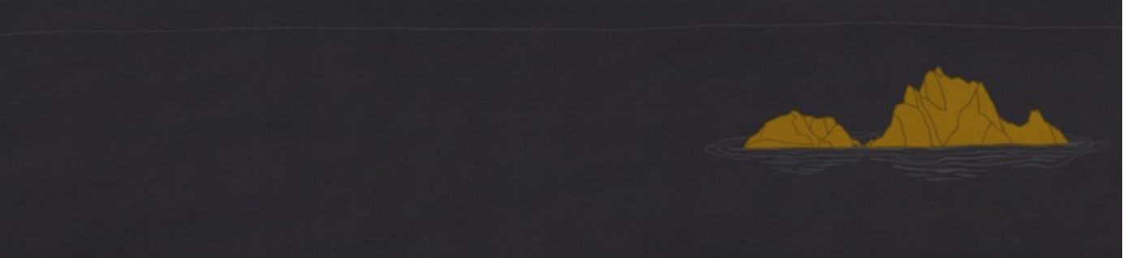
2. 일본이 인정한 증거

Slide 6
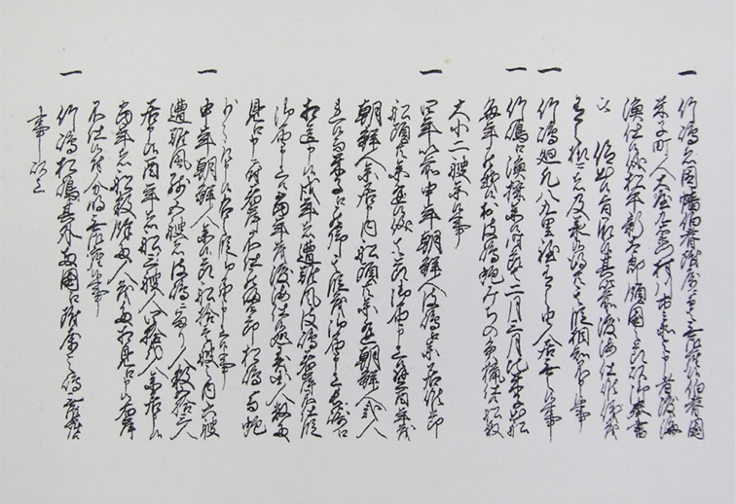
2-1. 돗토리번의 답변서
<번역>
1. 울릉도는 언제쯤부터 양국에 속하게 된 것인가?
1. 울릉도 외에 양국에 속하는 섬이 있는가?
1. 울릉도는 돗토리현에 속하는 섬이 아닙니다.
1. 울릉도와 독도 및 그외 양국에 속하는 섬은 없습니다.

Slide 7
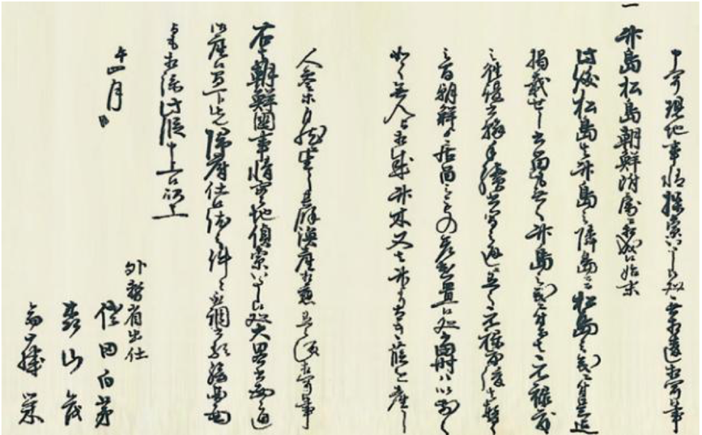
2-2. 조선국교제시말내탐서
<번역>
죽도, 송도가 조선에 속하게 된 사정.
송도는 죽도 옆에 있는 섬입니다. 송도에 관해서는 지금까지 기재된 기록이 없지만, 죽도에 관해서는 원록 연간에 주고받은 서한에 기록이 있습니다.
원록 연간 이후 한동안 조선이 거류하는 사람을 파견하였으나 지금은 이전처럼 무인도가 되어 있습니다.
대나무와 대나무보다 굵은 갈대가 자라고, 인삼도 저절로 나며, 어획도 어느 정도 된다고 합니다.
이상은 조선국의 사정을 현지 정찰한 대략적인 내용입니다.
자세한 것은 돌아가서 사안별로 서류와 그림, 도면 등을 첨부하여 말씀드리겠습니다.
이상입니다. (1807년) 4월 외무성 특사 (좌전백모, 사타하쿠보), 삼산무, 제등영

